Slide 1
Conceptueel inzicht in hypothese-toetsen opbouwen met simulaties
Aan de slag met het specifieke minimumdoel rond hypothesetoetsen
Kortrijk, 18/11/23
Johan Deprez
slides op mijn website van KU Leuven (zoek via wie-is-wie)

Slide 2
De beginsituatie

Slide 3
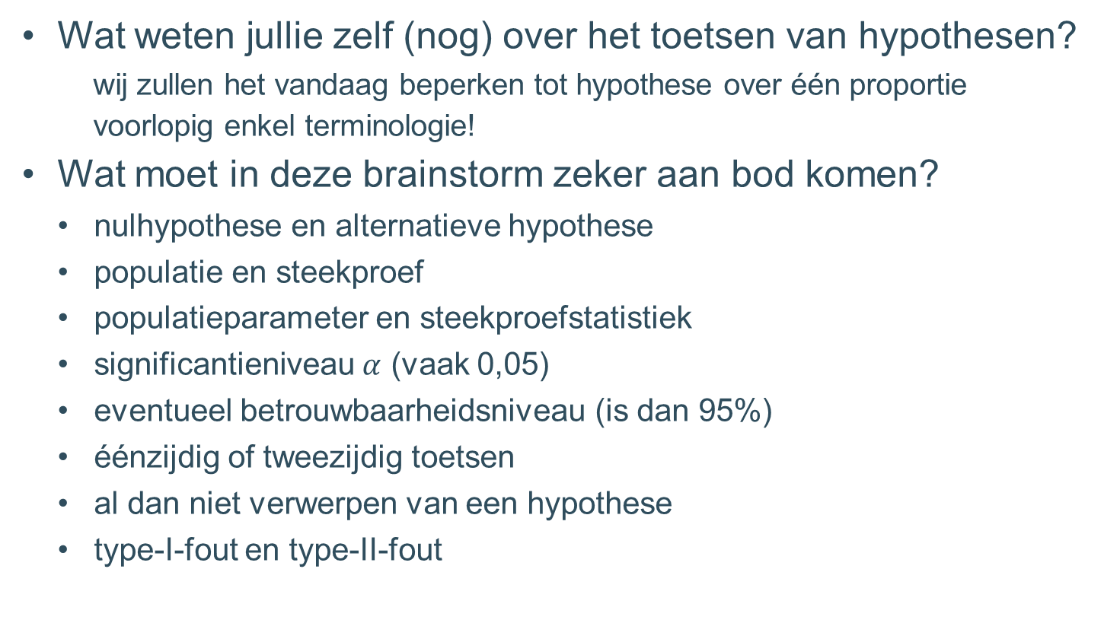
Jullie (!) beginsituatie
Wat weten jullie zelf (nog) over het toetsen van hypothesen?
    wij zullen het vandaag beperken tot hypothese over één proportie
    voorlopig enkel terminologie!
Wat moet in deze brainstorm zeker aan bod komen?
  nulhypothese en alternatieve hypothese
  populatie en steekproef
  populatieparameter en steekproefstatistiek
  significantieniveau $α$ (vaak 0,05)
  eventueel betrouwbaarheidsniveau (is dan 95%)
  éénzijdig of tweezijdig toetsen
  al dan niet verwerpen van een hypothese
  type-I-fout en type-II-fout

Slide 4
De specifieke minimumdoelen
De leerlingen toetsen hypothesen.
  Onderliggende (kennis)elementen: Nulhypothese, alternatieve hypothese, p-waarde, significantieniveau, steekproevenverdeling
  Statistiek, Gevorderde wiskunde
  voor studierichtingen Humane wetenschappen, Wiskunde-wetenschappen, Technologische wetenschappen en engineering, …
De leerlingen leggen in betekenisvolle situaties de betekenis uit van nulhypothese, alternatieve hypothese, significantieniveau en p-waarde.
  Onderliggende (kennis)elementen: Steekproevenverdeling
  Pakket uit statistiek, Uitgebreide wiskunde in functie van wetenschappen/economie, Uitgebreide wiskunde
  voor studierichtingen Welzijnswetenschappen, Latijn-wetenschappen, Mechatronica, Economie-moderne talen, Bedrijfswetenschappen, …

Slide 5
Ons voorbeeld

Slide 6
Ons voorbeeld
Ik vermoed van een dobbelsteen dat hij onzuiver is, meer bepaald dat de kans op een 6 kleiner is dan 1/6. Hoe kan ik onderzoeken of ik gelijk heb?
populatie = alle mogelijke worpen met deze dobbelsteen
nulhypothese
    dobbelsteen is zuiver (kans op een 6 is gelijk aan 1/6)
      dus het tegendeel van mijn vermoeden!
      nulhypothese: het ‘effect’ dat we willen aantonen, is niet aanwezig
      we proberen aan te tonen dat deze hypothese niet houdbaar is
    hypothese heeft betrekking op een populatieparameter (proportie is 1/6)
alternatieve hypothese
    éénzijdig! kans op een 6 is strikt kleiner dan 1/6

Slide 7
Ons voorbeeld
Ik vermoed van een dobbelsteen dat hij onzuiver is, meer bepaald dat de kans op een 6 kleiner is dan 1/6. Hoe kan ik onderzoeken of ik gelijk heb?
populatie = alle mogelijke worpen met deze dobbelsteen
nulhypothese: dobbelsteen is zuiver (kans op 6 is gelijk aan 1/6)
alternatieve hypothese: kans op een 6 is strikt kleiner dan 1/6
werkwijze:
  neem een (één!) steekproef
      bv. gooi 120 keer, 15 keer 6
      steekproefstatistiek: 15/120 = 1/8
  bereken p-waarde
  vergelijk met significantieniveau om te besluiten of je de nulhypothese al dan niet zult verwerpen
Het is hiervoor dat we een alternatief voorzien voor de theoriegebaseerde aanpak.

Slide 8
Kennismaking met de applet

Slide 9
Samenvatting
Ik vermoed van een dobbelsteen dat hij onzuiver is, meer bepaald dat de kans op een 6 kleiner is dan 1/6. Hoe kan ik onderzoeken of ik gelijk heb?
populatie = alle mogelijke worpen met deze dobbelsteen
nulhypothese: dobbelsteen is zuiver (kans op 6 is gelijk aan 1/6)
één steekproef: gooi 120 keer, 15 keer 6, steekproefstatistiek: 15/120 = 1/8

Slide 10
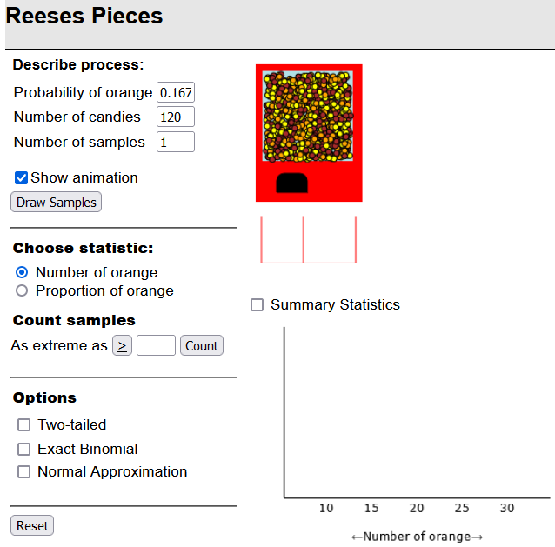
De applet
www.rossmanchance.com
  > Applet Collection > Reeses Pieces
ik bedien de applet terwijl we een onderwijsleergesprek houden, maar je mag meedoen als je wil
    valkuil: als er iets misloopt, ben je daar misschien teveel op gefocust en let je niet meer op wat er gezegd wordt
we bootsen het gooien van de dobbelsteen na
  op het eerste gezicht: door het draaien van een snoepje
  oranje snoepje draaien = een 6 gooien
  in feite: via een (pseudo)randomgenerator op een computer
  nabootsen = simuleren

Slide 11
De applet
Je kan instellen:
percentage oranje snoepjes (p, 1/6 ≈ 0.1667)
aantal snoepjes dat je draait (number of candies, 120)
aantal keer dat je een aantal snoepjes draait (number of samples, voorlopig 1)
animatie aan/uit
aantal of proportie
(en nog wat andere dingen, die we pas later nodig hebben)

Slide 12
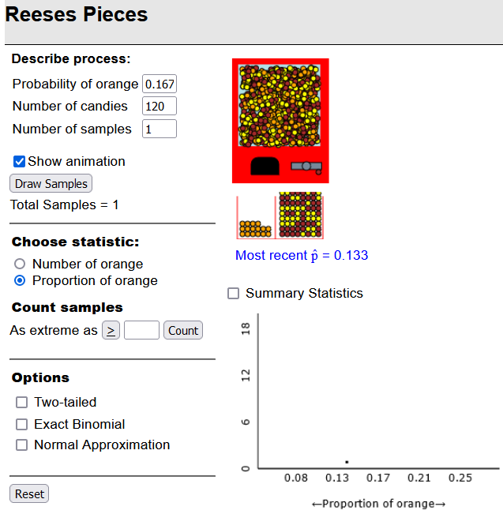
De applet
De applet
geeft het aantal oranje snoepjes in de steekproef (hier: 16, tel in de figuur)
geeft het percentage oranje snoepjes in de steekproef (p^, hier 0.133)
duidt dit aan onder de vorm van een puntje op de grafiek
je kunt voor de tweede en derde bullet ook kiezen voor ‘aantal’ i.p.v. ‘proportie’

Slide 13
De applet
We simuleren gedrag van een
zuivere
dobbelsteen!
(probability of orange = 1/6)

Slide 14
De applet
Simulatie
  we onderzoeken wat er gebeurt met de proportie 6-en als we een reeks van 120 worpen doen met een dobbelsteen die aan de nulhypothese voldoet
  we zullen hiervoor heel veel reeksen van 120 worpen simuleren
      in de applet: ‘number of samples’ (sample = steekproef)
      in het Engels soms ‘trial’ i.p.v. ‘sample’, hier gebruiken we: ‘reeks’
  (als het ware) gedachtenexperiment
Ons onderzoek
  de dobbelsteen voldoet wel of niet aan de nulhypothese
  we voeren maar één reeks van 120 worpen uit (steekproef)
  het gaat over de echte dobbelsteen en over een echt uitgevoerde reeks van 120 worpen

Slide 15
Simuleren van reeksen van 120 worpen met een zuivere dobbelsteen

Slide 16
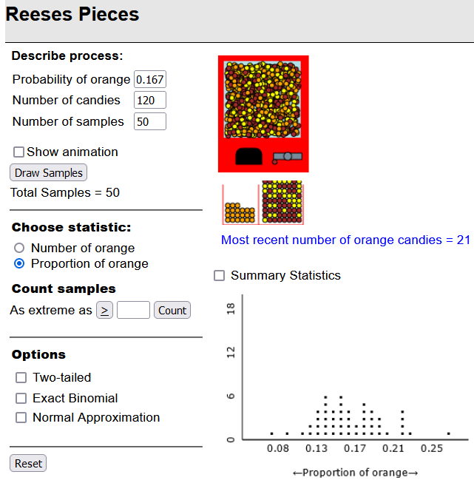
Niet één, maar enkele reeksen
Wat verwacht je te zien als we 50 reeksen van 120 worpen met een zuivere dobbelsteen simuleren?
Elke reeks levert een aantal of proportie op. Hierbij treden verschillende aantallen en proporties op.
Steekproevenvariabiliteit
Let op: het gaat niet over variabiliteit van de kleuren binnen één reeks (bv. oranje, geel, geel, bruin, …), maar over variabiliteit van de 50 proporties (één per reeks) over de reeksen heen (bv. 21/120, 16/120, 18/120, …)

Slide 17
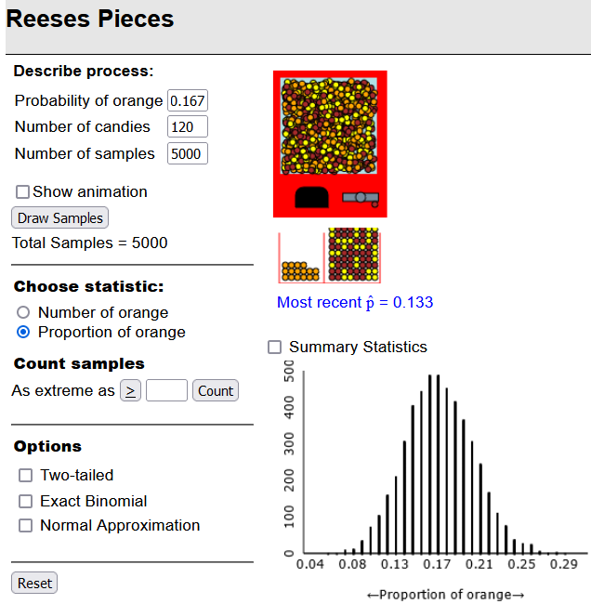
Niet enkele, maar heel veel reeksen
Wat verwacht je te zien als we 5000 reeksen van 120 worpen met een zuivere dobbelsteen simuleren?
Nu niet enkel ‘chaos’ (steekproevenvariabiliteit), maar ook regelmaat!
  veel proporties liggen vrij dicht bij 1/6
  waarden die verder van 1/6 afwijken komen ook voor maar minder vaak
  gemiddelde van de 5000 proporties is bij benadering 1/6
  …
Steekproevenverdeling

Slide 18
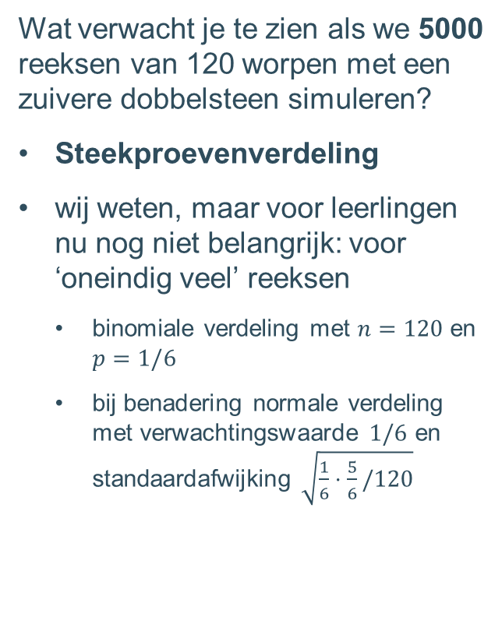
Niet enkele, maar heel veel reeksen
Wat verwacht je te zien als we 5000 reeksen van 120 worpen met een zuivere dobbelsteen simuleren?
Steekproevenverdeling
wij weten, maar voor leerlingen nu nog niet belangrijk: voor ‘oneindig veel’ reeksen
  binomiale verdeling met $n=120$ en $p=1/6$
  bij benadering normale verdeling met verwachtingswaarde $1/6$ en standaardafwijking $\sqrt{\frac{1}{6}⋅\frac{5}{6}/120}$

Slide 19
Niet enkele, maar heel veel reeksen
Wat verwacht je te zien als we 5000 reeksen van 120 worpen met een zuivere dobbelsteen simuleren?
Steekproevenverdeling
Let op: het gaat niet over verdeling van de kleuren binnen één reeks (bv. oranje, geel, geel, bruin, …), maar over verdeling van de 5000 (of eigenlijk: ‘oneindig veel’) proporties (één per reeks) over de reeksen heen (bv. 21/120, 16/120, 18/120, …)
o.a. daarom gebruik je beter ‘steekproevenverdeling’ dan ‘steekproefverdeling’

Slide 20
Niet enkele, maar heel veel reeksen
Wat verwacht je te zien als we 5000 reeksen van 120 worpen met een zuivere dobbelsteen simuleren?
Steekproevenverdeling
Let op: het gaat niet over het herhalen van de steekproef-trekking in de echte wereld (met een dobbelsteen waarvan we niet weten of die al dan niet zuiver is), maar wel over ons gedachtenexperiment waarmee we zicht willen krijgen op wat we kunnen verwachten voor de proportie 6-en in een reeks van 120 worpen met een zuivere dobbelsteen.

Slide 21
De applet
De steekproevenverdeling beschrijft
welke waarden
met welke frequentie/kans
voorkomen.
Simulatie
  we onderzoeken wat er gebeurt met de proportie 6-en als we een reeks van 120 worpen doen met een dobbelsteen die aan de nulhypothese voldoet
  we zullen hiervoor heel veel reeksen van 120 worpen simuleren
      in de applet: ‘number of samples’ (sample = steekproef)
      in het Engels soms ‘trial’ i.p.v. ‘sample’, hier gebruiken we: ‘reeks’
  (als het ware) gedachtenexperiment
Ons onderzoek
  de dobbelsteen voldoet wel of niet aan de nulhypothese
  we voeren maar één reeks van 120 worpen uit (steekproef)
  het gaat over de echte dobbelsteen en over een echt uitgevoerde reeks van 120 worpen

Slide 22
Is de (echte) dobbelsteen zuiver of onzuiver?

Slide 23
De applet
De steekproevenverdeling beschrijft
welke waarden
met welke frequentie/kans
voorkomen.
Simulatie
  we onderzoeken wat er gebeurt met de proportie 6-en als we een reeks van 120 worpen doen met een dobbelsteen die aan de nulhypothese voldoet
Ons onderzoek
  de dobbelsteen voldoet wel of niet aan de nulhypothese
  we voeren maar één reeks van 120 worpen uit (steekproef)
  we vergelijken de proportie die uit onze ene steekproef komt met de steekproevenverdeling van een nulhypothese-dobbelsteen

Slide 24
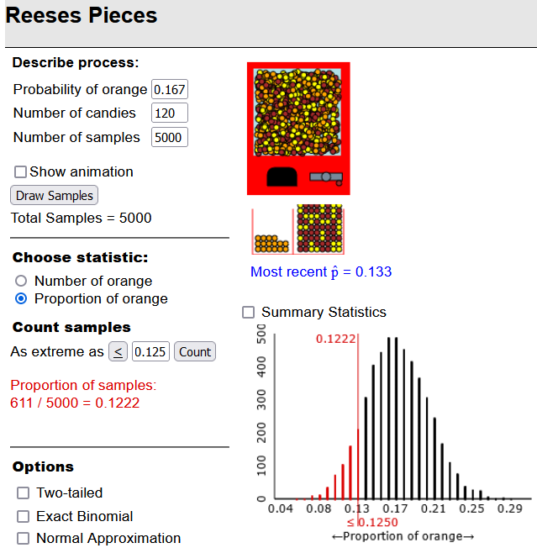
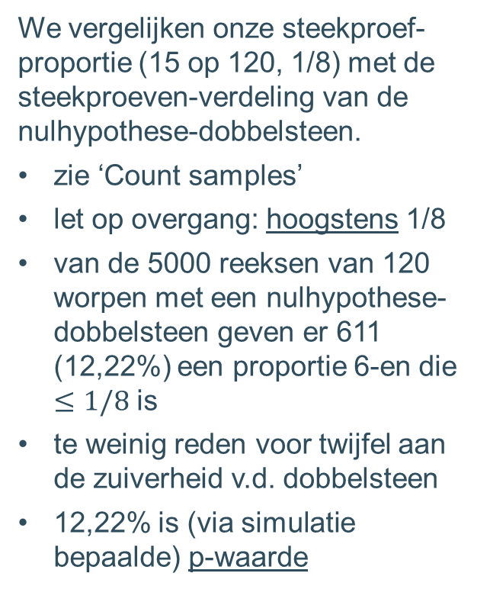
Steekproefproportie interpreteren
We vergelijken onze steekproef-proportie (15 op 120, 1/8) met de steekproeven-verdeling van de nulhypothese-dobbelsteen.
zie ‘Count samples’
let op overgang: hoogstens 1/8
van de 5000 reeksen van 120 worpen met een nulhypothese-dobbelsteen geven er 611 (12,22%) een proportie 6-en die $≤1/8$ is
te weinig reden voor twijfel aan de zuiverheid v.d. dobbelsteen
12,22% is (via simulatie bepaalde) p-waarde

Slide 25
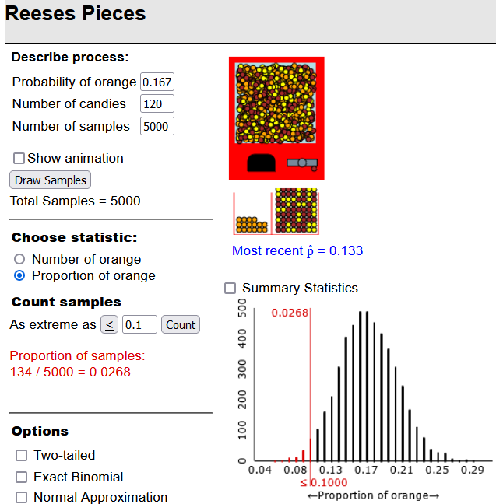
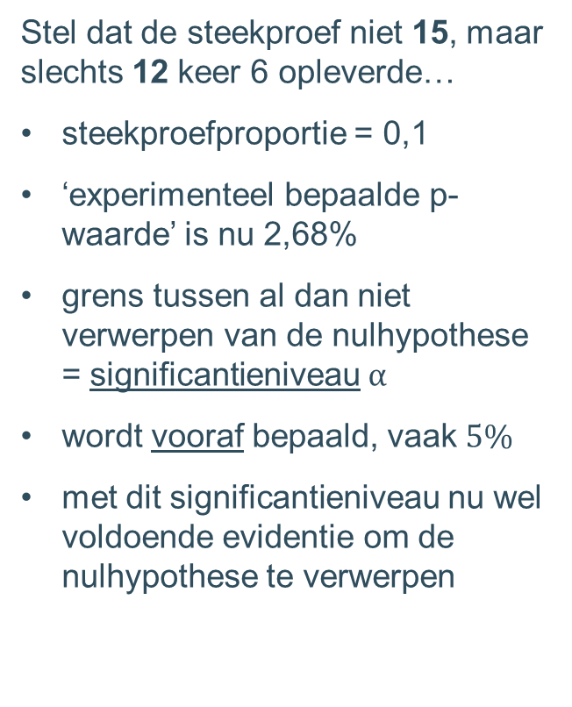
Steekproefproportie interpreteren
Stel dat de steekproef niet 15, maar slechts 12 keer 6 opleverde…
steekproefproportie = 0,1
‘experimenteel bepaalde p-waarde’ is nu 2,68%
grens tussen al dan niet verwerpen van de nulhypothese = significantieniveau $α$
wordt vooraf bepaald, vaak $5\%$
met dit significantieniveau nu wel voldoende evidentie om de nulhypothese te verwerpen

Slide 26
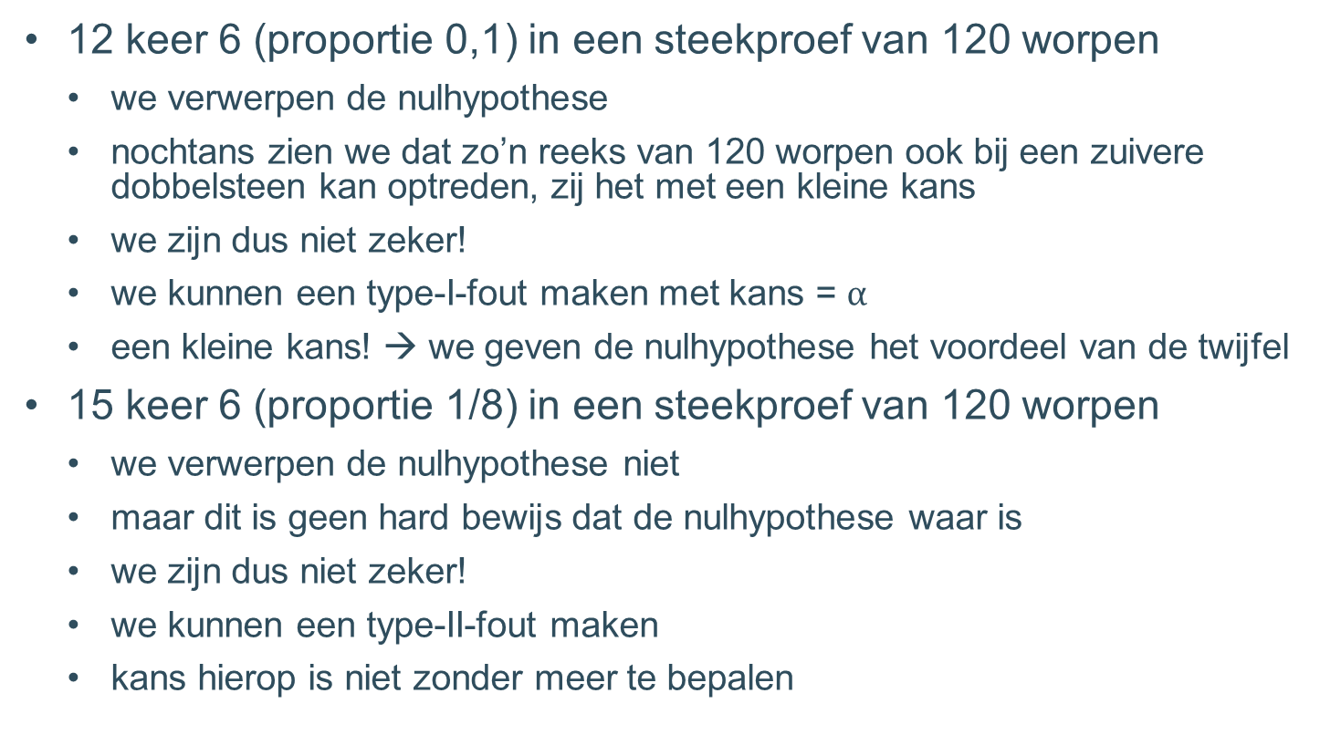
Zijn we zeker van onze conclusie?
12 keer 6 (proportie 0,1) in een steekproef van 120 worpen
  we verwerpen de nulhypothese
  nochtans zien we dat zo’n reeks van 120 worpen ook bij een zuivere dobbelsteen kan optreden, zij het met een kleine kans
  we zijn dus niet zeker!
  we kunnen een type-I-fout maken met kans = $α$
  een kleine kans! → we geven de nulhypothese het voordeel van de twijfel
15 keer 6 (proportie 1/8) in een steekproef van 120 worpen
  we verwerpen de nulhypothese niet
  maar dit is geen hard bewijs dat de nulhypothese waar is
  we zijn dus niet zeker!
  we kunnen een type-II-fout maken
  kans hierop is niet zonder meer te bepalen

Slide 27
Zijn we zeker van onze conclusie?
12 keer 6 (proportie 0,1) in een steekproef van 120 worpen
  we verwerpen de nulhypothese
  nochtans zien we dat zo’n reeks van 120 worpen ook bij een zuivere dobbelsteen kan optreden, zij het met een kleine kans
  we zijn dus niet zeker!
  we kunnen een type-I-fout maken met kans = p-waarde
  een kleine kans! → we geven de nulhypothese het voordeel van de twijfel
15 keer 6 (proportie 1/8) in een steekproef van 120 worpen
  we verwerpen de nulhypothese niet
  maar dit is geen hard bewijs dat de nulhypothese waar is
  we zijn dus niet zeker!
  we kunnen een type-II-fout maken
  kans hierop is niet zonder meer te bepalen

Slide 28
Slot

Slide 29
De twee aanpakken naast elkaar
slide overgenomen van studenten educatieve master die hun onderwijsonderzoek hierrond uitvoeren (met een ander voorbeeld)

Slide 30
Waarom nood aan een andere aanpak?
In vakdidactisch onderzoek werden heel wat problemen vastgesteld bij studenten die enkel theoriegebaseerde aanpak kregen
zie hiernaast + volgende slide
weer overgenomen van mijn studenten!

Slide 31
Waarom nood aan een andere aanpak?

Slide 32
Maar een simulatiegebaseerde aanpak lost niet vanzelf alle problemen op!

Slide 33
Deze aanpak is breder toepasbaar
andere hypothesetoetsen
  gemiddelde i.p.v. proportie
  verschil tussen twee gemiddeldes of twee proporties
  bij de dobbelsteen niet enkel naar ‘6 ogen’ kijken maar naar alle ogenaantallen
      zelf simulatietool gemaakt met Excel
      zie mijn website > 2016 > Groningen
betrouwbaarheidsintervallen
    zie ook website die we vandaag gebruikt hebben

Slide 34
Bedankt voor je aandacht!

